Slide 1
Transações Contábeis

Slide 2
F.01
Transação para retirar balancetes conforme instruções abaixo:
Plano de contas: OM00;
Empresa: informar a empresa que deseja consultar BR02 ou BR03;
Estrutura de balanço/DRE: OMMX;
Exercício do relatório: ano que deseja extrair;
Período do relatório: mês que deseja extrair (tanto individual quanto acumulado);
Exercício de comparação: ano que deseja comparar com o ano extraído;
Período de comparação: mês que deseja comparar com o período extraído.
Observação: caso necessite retirar o balancete em dólar informar o número 30 no campo tipo de moeda

Slide 3
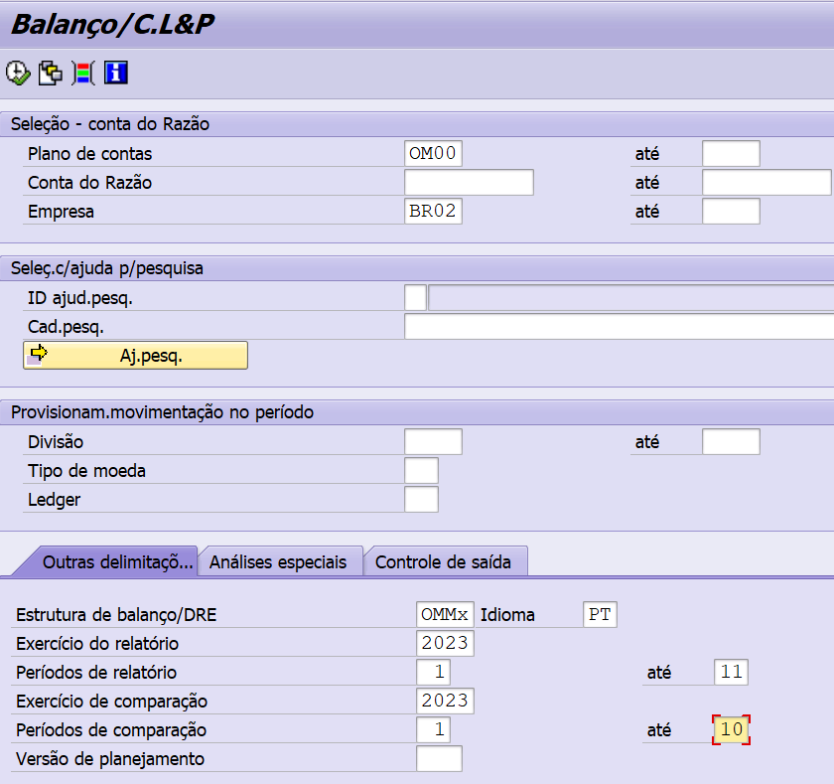

Slide 4
ZFBL3N
Para tirar os razões seguir com o processo abaixo:
Conta do razão: informar a conta que necessita extrair as informações;
Empresa: informar a empresa que deseja consultar BR02 e BR03;
Partidas em aberto: informar a data final das movimentações que deseja ver em aberto;
Todas as partidas: período que deseja visualizar todas as movimentações;
Layout: informar a estrutura que deseja consultar, temos alguns exemplos padrões de estrutura antes de informar
o layout colocar “/” (razclau, MLR ou MRL) para retirada de razões simples; ( transitória) para retirada do razão 2149999;
(BRASIL COBR) para razões do contas a receber; (CXP total) razão referente ao contas a pagar; (AMARVTASBRA) para
conciliação de vendas; (cliente) para consulta de clientes para compensação.

Slide 5
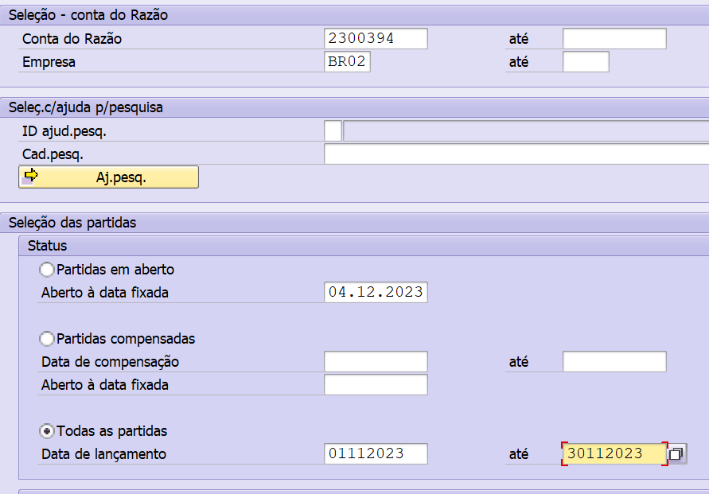
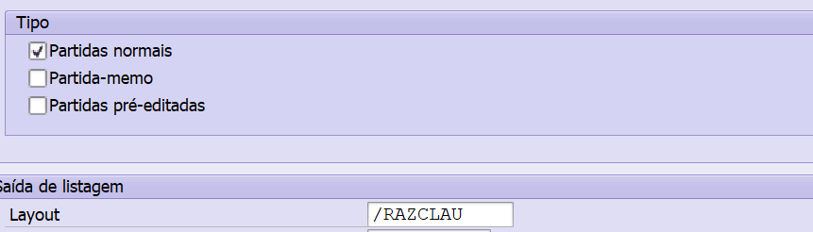

Slide 6
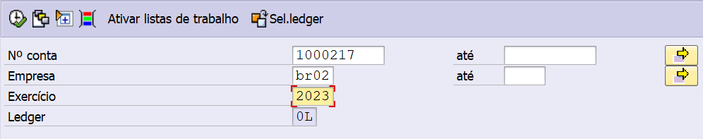
FS10N
Para consultar as movimentações de débito e crédito e exibir saldo de uma conta utilizamos a transação com as informações
abaixo:
Nº conta: informar a conta contábil que deseja verificar o saldo;
Empresa: informar a empresa que deseja consultar (BR02 e BR03);
Exercício: período que deseja extrair as informações.

Slide 7
FB60
Utilizamos o FB60 para contabilizar reembolsos e prestação de contas para baixa de adiantamentos,
para esse processo utilizamos os registros conforme abaixo:
Fornecedor: informar o código do funcionário/fornecedor SAP;
Data da fatura: colocar a data do dia de lançamento ou data de recibo caso seja enviado;
Montante: informar o valor a ser contabilizado;
Texto: informar o motivo do reembolso/prestação de contas;
Cta. Razão: informar a conta razão que será contabilizado;
Mont. em moeda doc.: informar novamente o valor a ser contabilizado;
Texto: informar novamente motivo do reembolso/prestação de contas;
Centro custo: informar em qual centro de custo pagará o valor informado.

Slide 8
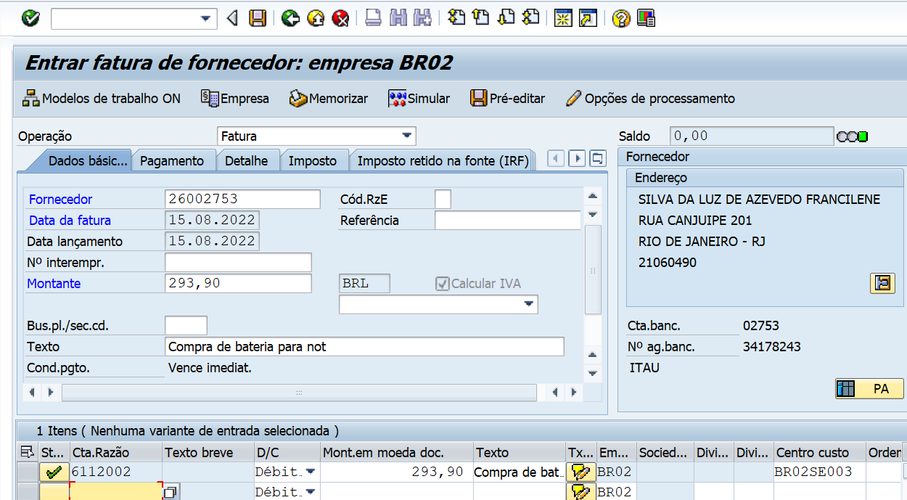
Após preencher todos os campos informados acima apertar Enter.
Aparecerá o nome do fornecedor do lado direito da tela para conferencia do nome da pessoa que receberá o
Reembolso ou irá compensar o adiantamento feito.
OBS: a parte superior contém a identificação que contabilizará como crédito
e na parte inferior a identificação que contabilizará como débito

Slide 9
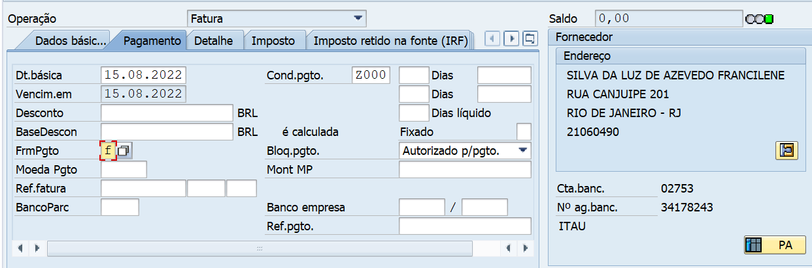
Caso o lançamento seja reembolso podemos pela mesma transação informar a forma de pagamento e a data
De pagamento conforme instruções abaixo:
Em pagamento:
Data básica: deverá ser a mesma data de pagamento;
Cond. Pgto: deverá ser sempre Z000 (indica pagamento a vista na data informada); e
FrmPgto: será informado a forma de pagamento a ser utilizada.

Slide 10
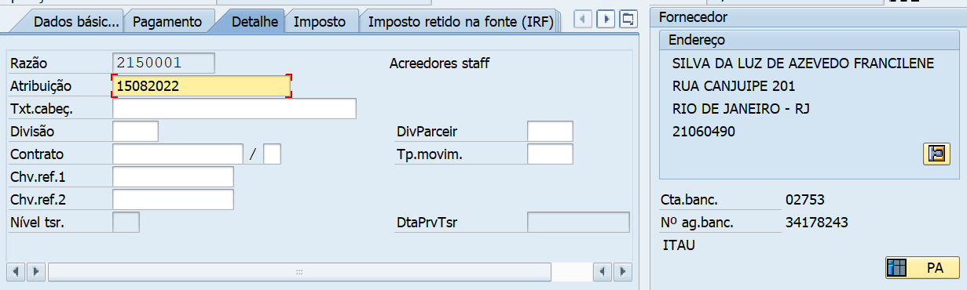
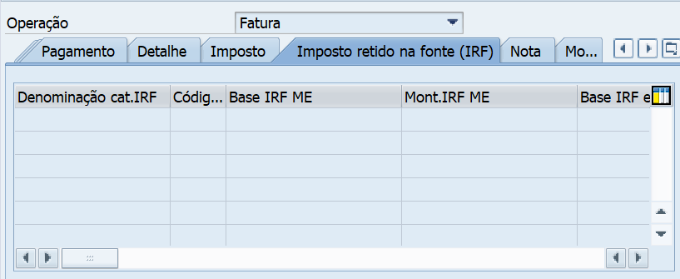

Em Detalhe: informar em atribuição a data de pagamento
Em Impostos retiros na fonte (IRF): conferir se existem códigos de impostos, caso sim retirar os código para que não
gere impostos no lançamento.
Após todos os lançamentos realizados e conferencias
Feitas clicar em salvar para que o registro seja feito

Slide 11
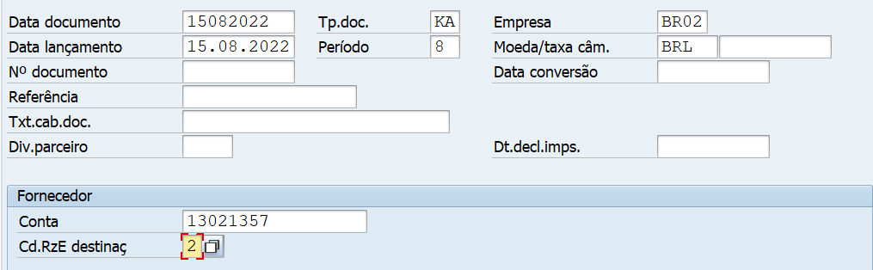
F-47
Utilizamos o F-47 para lançamento de adiantamento a fornecedor ou colaborador, para esse processo utilizamos os registros conforme abaixo:
Data do documento: deverá ser informada a mesma data do lançamento;
Empresa: deverá ser informada a empresa que será feito o adiantamento (BR02 comercializadora ou BR03 importadora;
Conta: informar o código do fornecedor ou colaborador que irá receber o valor;
CD.RzE destinaç: deverá ser identificado pelo código 2 que indica adiantamento a fornecedor.
Após preencher todos esses campo apertar Enter para entrar na tela.

Slide 12
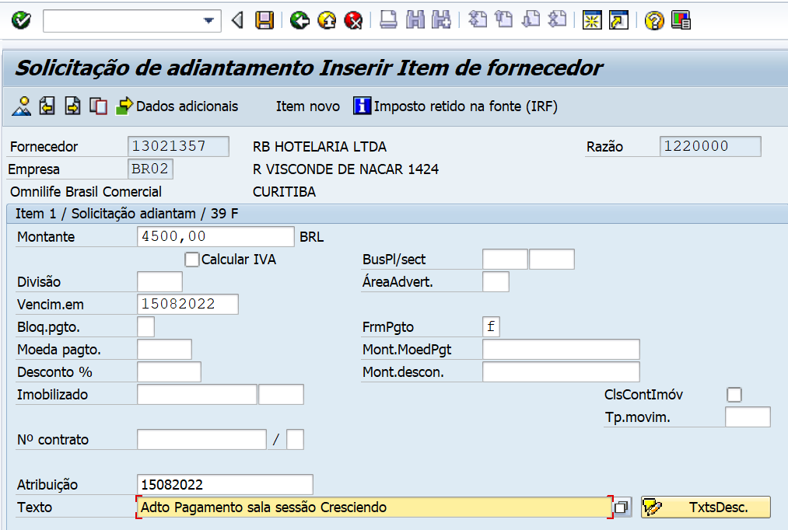

Na próxima tela preencher os campos conforme abaixo:
Montante: valor a ser pago;
Vencim.em: data do pagamento;
FormPgto: forma de pagamento utilizada;
Atribuição: data de pagamento;
Texto: motivo que foi gerado o pagamento.
Após lançados todos os campos clicar em salvar
para gerar o crédito em fornecedor para pagamento.

Slide 13
FB01
Utilizamos o FB01 para lançamentos todos os demais lançamentos manuais, por ele são realizadas todas as reclassificações necessárias e lançamento de faturas que recebemos do México, para esse processo utilizamos os registros conforme abaixo:
Data do documento: a data informada na fatura ou da reclassificação;
Empresa: deverá ser informada a empresa que será feito o adiantamento (BR02 comercializadora ou BR03 importadora;
Moeda: informar se o lançamento será em BRL (real) ou USD (dólar);
ChvLnçt: informar qual será a partida a ser lançada (débito/crédito);
Conta: informar a conta que será afetada com esse lançamento.

Slide 14
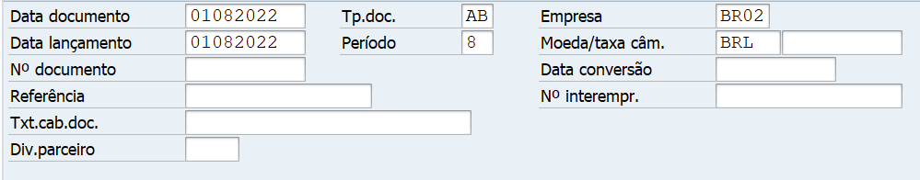
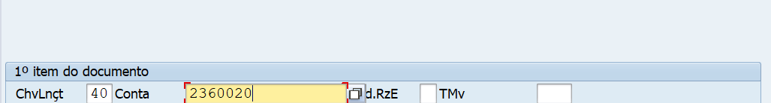
Após todos os campos preenchidos apertar Enter

Slide 15
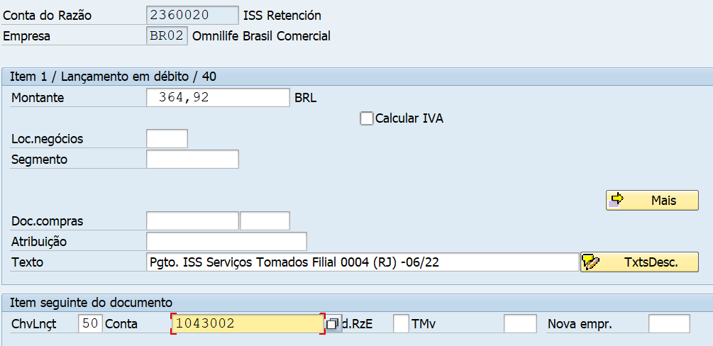
Montante: informar o valor a ser contabilizado/reclassificado;
Texto: informar o texto que pertence ao lançamento.
Informar novamente ChvLnçt e Conta para contabilização da outra partida e apertar Enter.

Slide 16

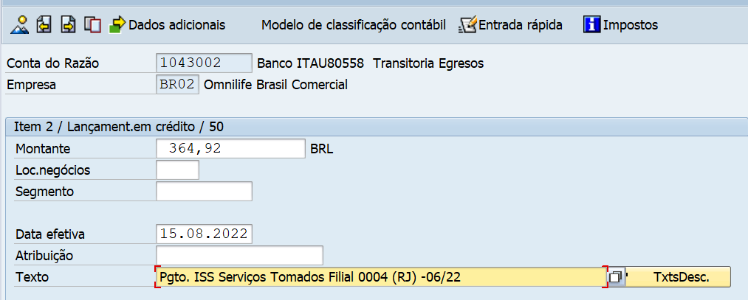
Preencher novamente os campos abaixo e depois clicar no ícone para verificar a contabilização.
Montante: informar o valor a ser contabilizado/reclassificado;
Texto: informar o texto que pertence ao lançamento.

Slide 17

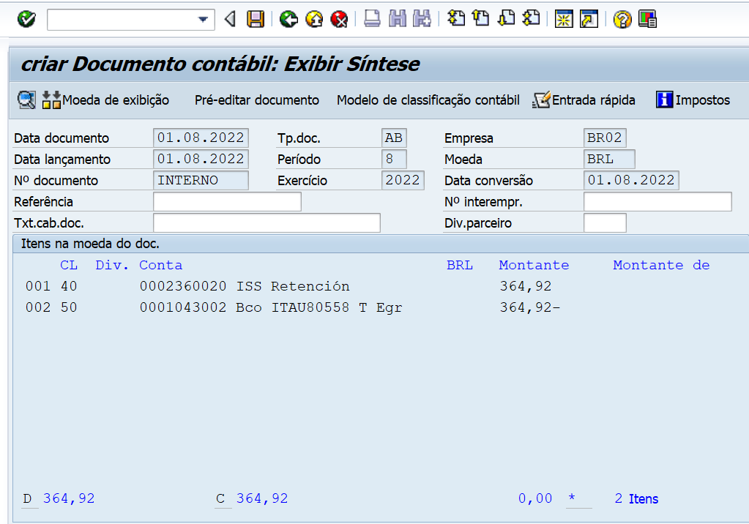
Aparecerá uma tela com a demonstração de como ficará a contabilização
Conferir as contas afetadas se estão corretas e se o valor total é zero para poder seguir;
Todos os campos corretos clicar em salvar para confirmar os lançamentos.

Slide 18
Observações sobre lançamentos de reclassificações
Códigos mais utilizados:
Contas contábeis | Fornecedor
40 – Débito | 25 – Débito
50 – crédito | 31 – Crédito
Caso o lançamento seja um lançamento entre fornecedor e conta contábil seguir a mesma regra, por exemplo:
Lançamento de fatura enviada pelo México o lançamento é feito: 40 – conta contábil/31 - fornecedor
Para a reclassificação dos impostos as identificações de cada valor será encontrada dentro da planilha do fiscal no
caminho abaixo:
Z:\Fiscal\FISCAL 2022\Controle de Envio de Pagamento
OBS: A pasta fiscal 2022 será alterada conforme o ano calendário.

Slide 19
FBB1
Utilizamos o FBB1 para lançamentos de ajuste que devemos realizar em dólar ou quando temos um lançamento onde o valor real/dólar já esta determinado e não poderá ser alterado, para esse processo utilizamos os registros conforme abaixo:
Data do documento: a data informada na fatura ou da reclassificação;
Empresa: deverá ser informada a empresa que será feito o adiantamento (BR02 comercializadora ou BR03 importadora;
Moeda: informar se o lançamento será em BRL (real) ou USD (dólar);
ChvLnçt: informar qual será a partida a ser lançada (débito/crédito);
Conta: informar a conta que será afetada com esse lançamento.

Slide 20
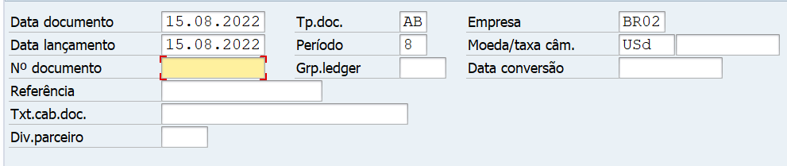
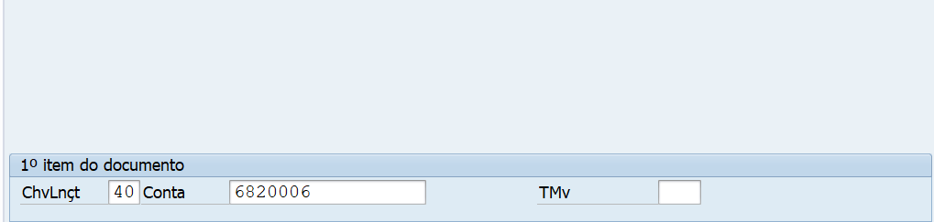
Após todos os campos preenchidos apertar Enter

Slide 21
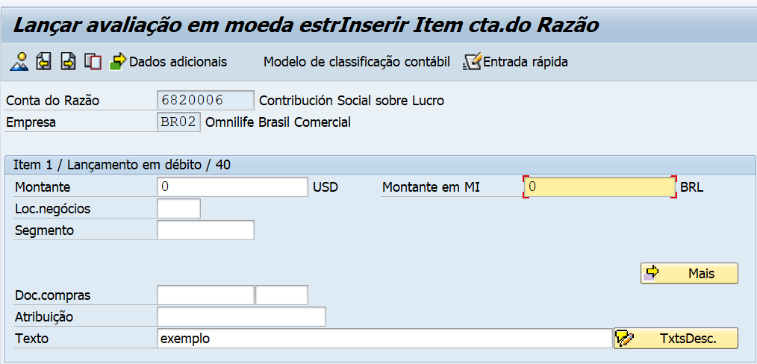
Montante: informar o valor a ser contabilizado/reclassificado, tanto em real quanto em dólar;
Texto: informar o texto que pertence ao lançamento.
Clicar em “Dados adicionais” para informar novamente o valor do dólar.

Slide 22
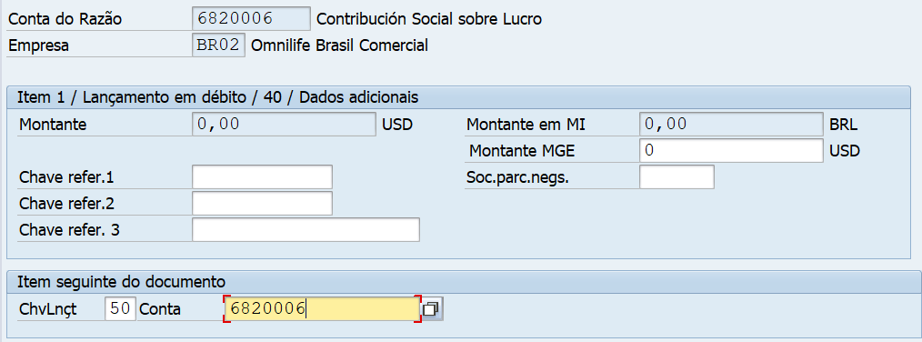
Preencher a informação do lançamento e conta para a partida faltante e apertar Enter

Slide 23
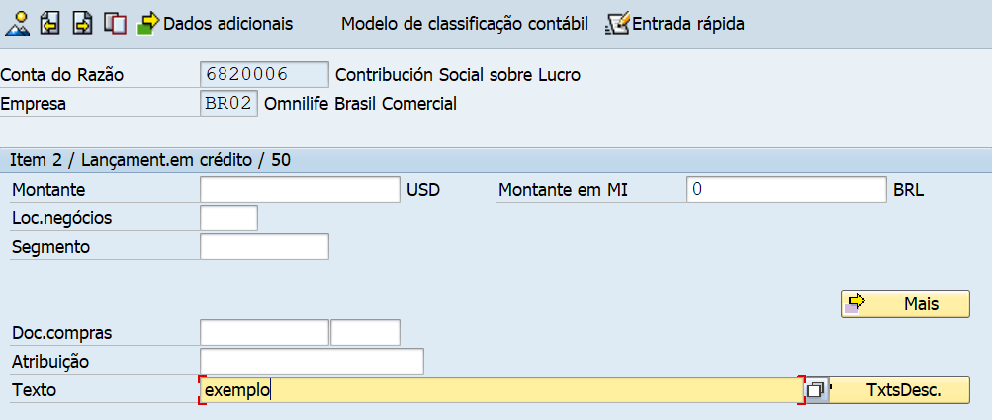


Preencher as informações de acordo com os valores anteriores
Após validar todas as informações clicar em validar contas caso esteja tudo ok salvar .

Slide 24
FB50
Utilizamos o FB50 para realizar lançamentos em massa, para esse processo utilizamos os registros conforme abaixo:
Data do documento: a data informada na fatura ou da reclassificação;
Cta.Razão: informar todas as contas a débito e a crédito que fazem parte do lançamento;
D/C: informar qual conta será a débito e qual será a crédito referente ao lançamento a ser realizado;
Mont.em moeda doc: informar o valor a ser contabilizado;
Texto: informar o histórico referente aquele valor.

Slide 25

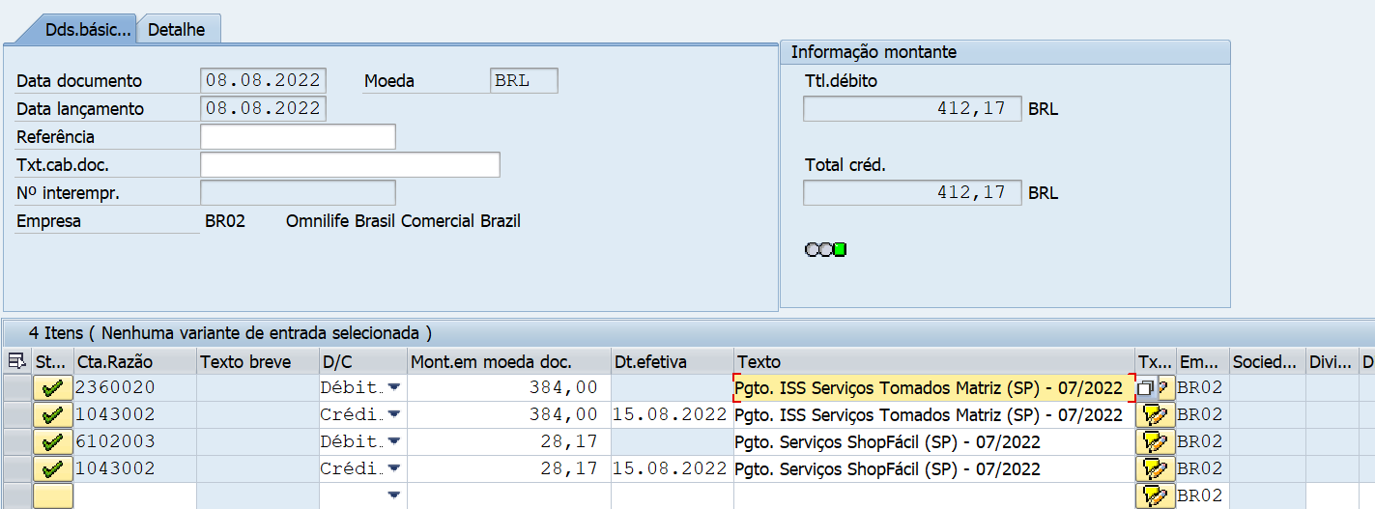
Após preenchimento de todos os campos conferir se valor a débito e a crédito estão ok e salvar .
OBS: nessa transação só podemos realizar lançamentos com a mesma data, como no caso acima o valor de R$ 412,17
estava para reclassificação no banco Itaú conforme abaixo e na composição do valor haviam dois valores.

Slide 26
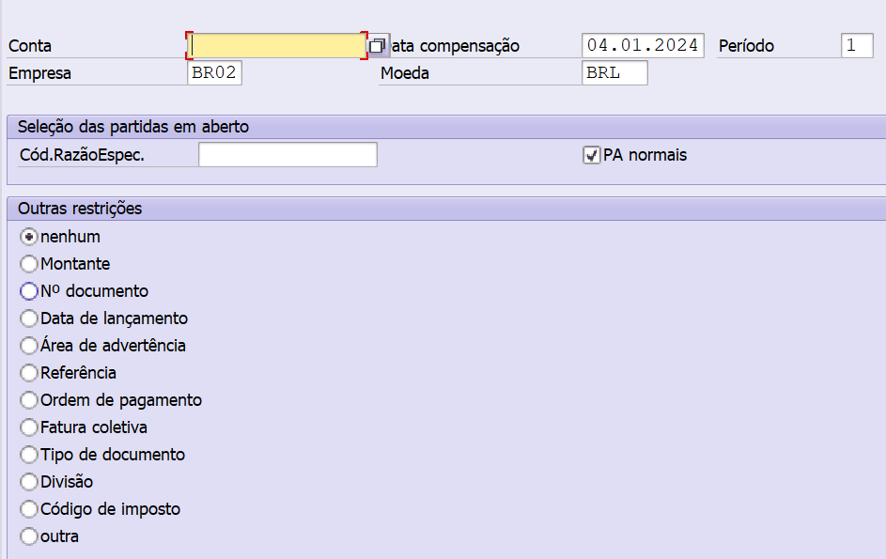
Transações para compensação
F-03 – compensação de contas razões
F-32 – compensação de cliente
F-44 – compensação de fornecedor
Para todas as conciliações a tela aparecerá de acordo com o exemplo abaixo que será preenchido:
Código do fornecedor; data da compensação; período
e empresa;
Caso a compensação de fornecedor seja para compensar
Adiantamento colocar no cód.razão.espec o número 2
(código informado no lançamento do adiantamento)
Existem algumas maneiras de compensação que poderá
ser escolhido de acordo com a facilidade de compensação

